Slide 1


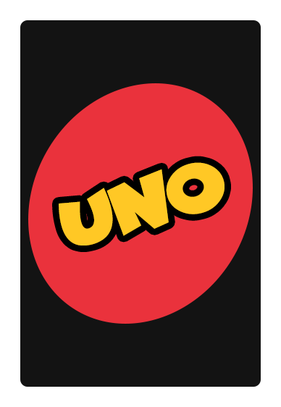


Riva Simone, Gobbetto Luca e Monti Alberto
5B I 2023/24

Slide 2




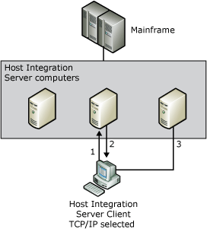
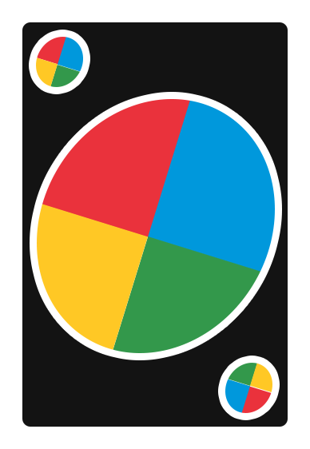
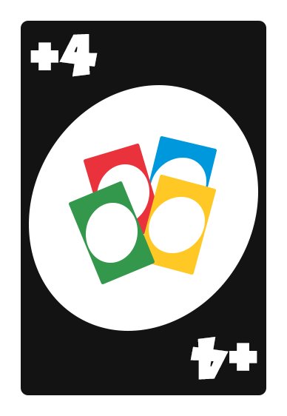
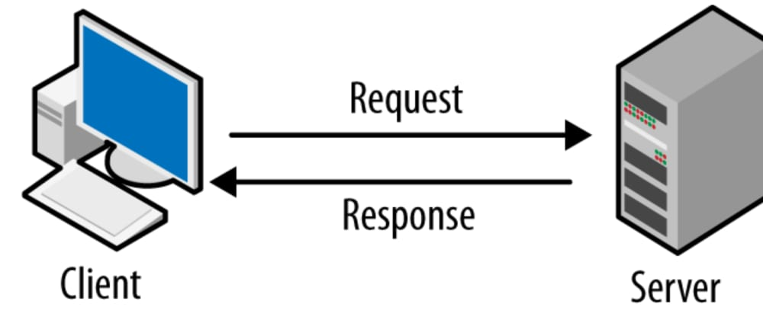
Scopo del progetto: realizzazione di un gioco client-server che lavori usando il protocollo TCP.

Slide 3


Il gioco prevede delle carte colorate, alcune anche numerate, e due tipi di carte speciali (pesca 4 carte, chiamata nel gioco Add4CardsCard, e cambia colore, chiamata nel gioco ChangeColorCard).
I colori delle carte sono 4: giallo, blu, verde, rosso e posso essere di vari tipi: - ChangeTurnCard (carta cambia turno) -Add2CArdsCard (carta aggiungi 2 carte) -BlockCard (carta blocca avversario) -NumberedCard(carta numerata [0 -> 9])

Slide 4
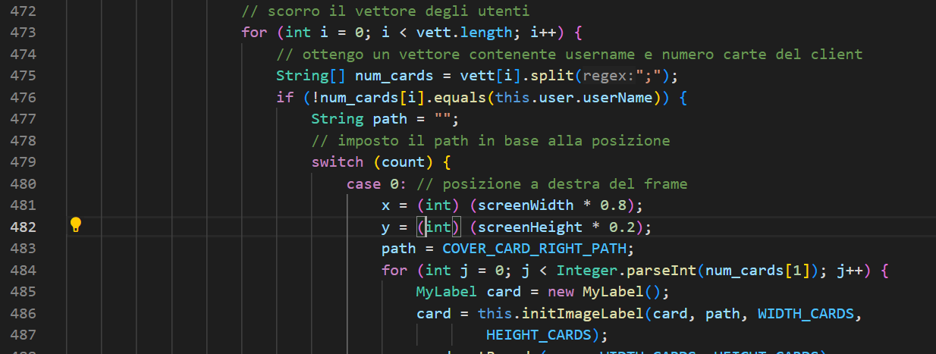
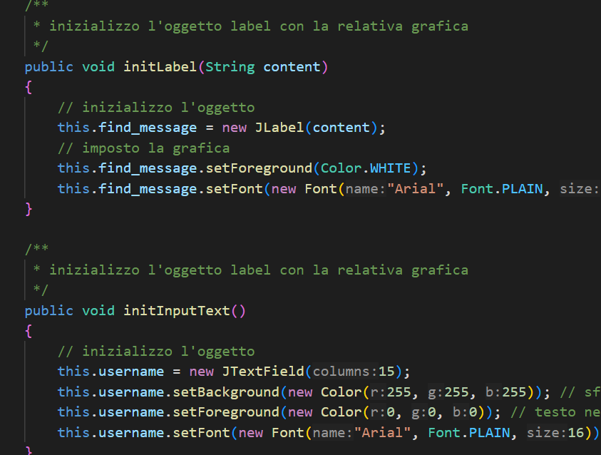

Per realizzare il progetto abbiamo deciso di usare un solo ambiente di programmazione, visual studio code, dove abbiamo utilizzato Java come linguaggio di programmazione.
Per fare la parte grafica abbiamo utilizzato la libreria Java Swing.
Il client e il server sono collegati tramite protocollo TCP, quindi la connessione è affidabile e viene stabilita prima della comunicazione effettiva.

Slide 5
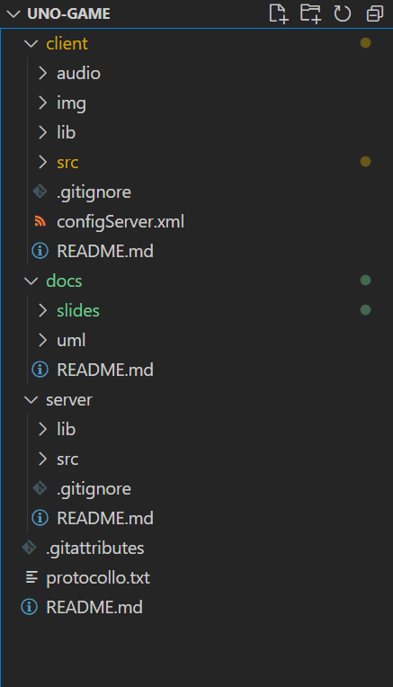
Il progetto è suddiviso in 3 sottocartelle:
Client: contiene il codice per il collegamento TCP, tramite cui si collega con il server.
Server: Contiene il codice per il collegamento TCP.
Docs: contiene i documenti, tra cui queto file, che parlano del progetto.

Slide 6
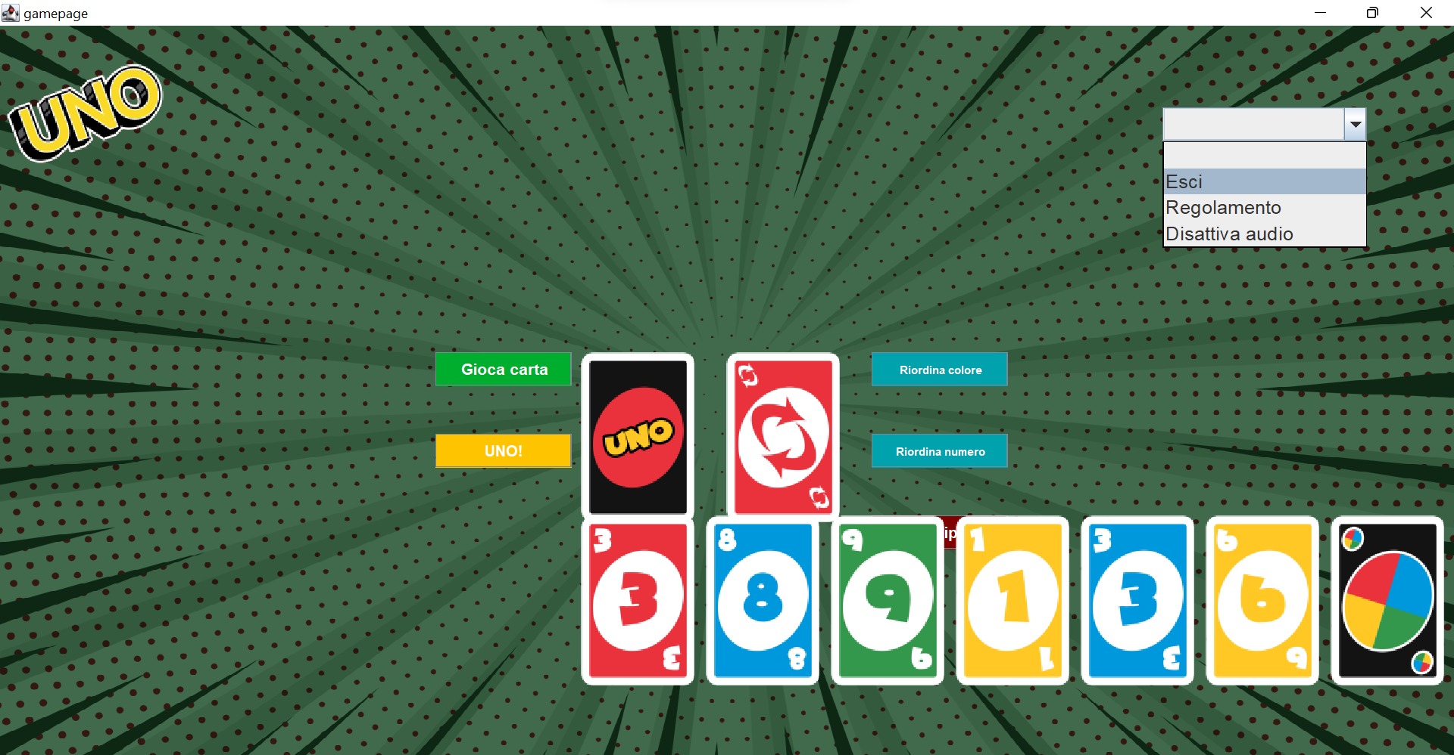
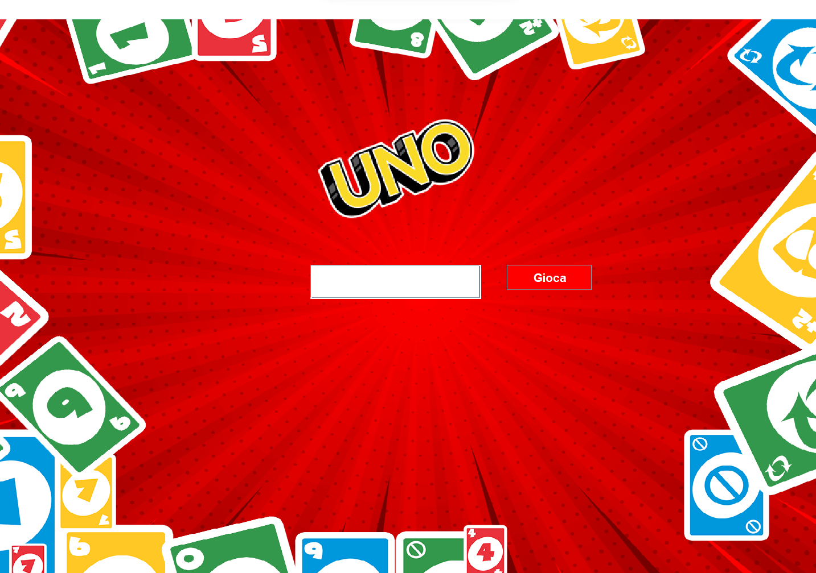
CLIENT
Contiene varie pagine:
Homepage: dove l’utente fa l’accesso, inserendo l’username che vuole utilizzare.
Game page: dove gli utenti che partecipano alla partita vedono le loro carte e le carte giocate dagli avversari.
In quest’ultima pagina ci sono tutti i bottoni per fare le mosse e un menù a tendina per poter abbandonare la partita.

Slide 7
Ogni client può: - pescare una carta dal mazzo: il server ricevuta la richiesta prende la prima carta presente nel mazzo e la invia al client che ha fatto la richiesta. - giocare una carta o saltare il turno: il giocatore non è obbligato a giocare una carta, può anche saltare il turno premendo sul bottone «skip». In caso contrario è possibile per lui giocare più di una carta alla volta, servirà premere sul bottone «skip» per terminare il turno. - dire «UNO!»: il giocatore deve cliccare il bottone «UNO!» ogni volta che si ritrova con una carta in mano. Se preme in modo sbagliato, quindi se non ha una carta in mano, o non lo preme quando ha una sola carta in mano, deve pescare due carte.

Slide 8
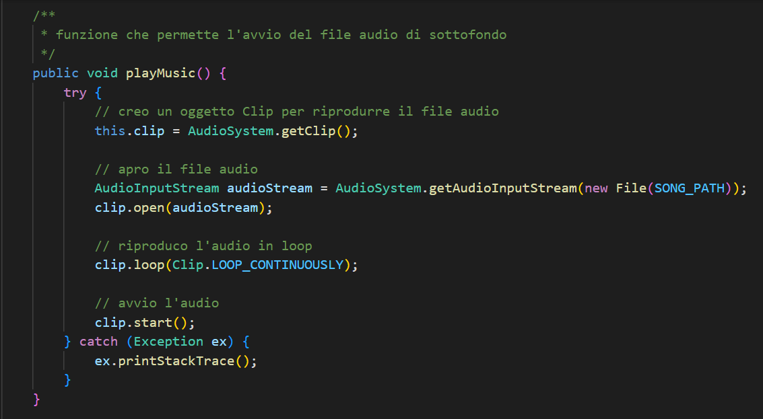
MUSICA
Per mettere il sottofondo musicale abbiamo usato l’oggetto Clip, fornito da Java Swing.
Esso permette di leggere un file .WAV e di riprodurlo in loop.
Si può fermare o far ripartire in qualsiasi momento, tramite i metodi stop() e start().

Slide 9
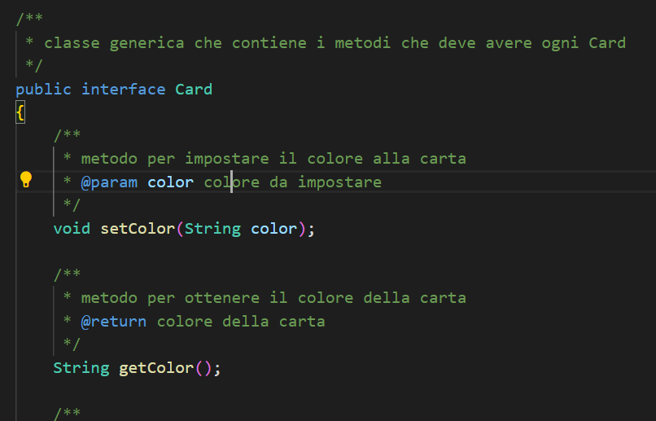
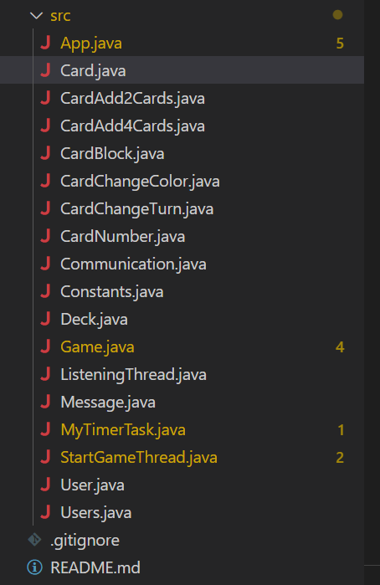
SERVER
Contiene tutti i pezzi di codice, tra cui le carte, il mazzo e il gioco in sé, per poter elaborare le informazioni ricevute in input dal client e restituire un output che soddisfi la richiesta.

Slide 10
GESTIONE DELLE CARTE
Per fare diverse tipologie di carte siamo partiti dalla creazione di un’interfaccia (Card.java) per darla come estensione alle classi dei tipi di carta così che tutti avessero gli stessi metodi di base implementati.
Poi abbiamo creato una classe per ogni tipo di carta presente nel gioco, mettendo i loro parametri e i loro metodi.

Slide 11
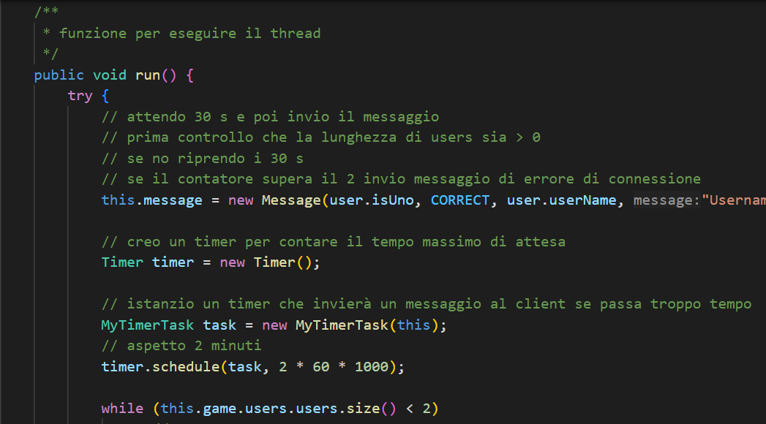
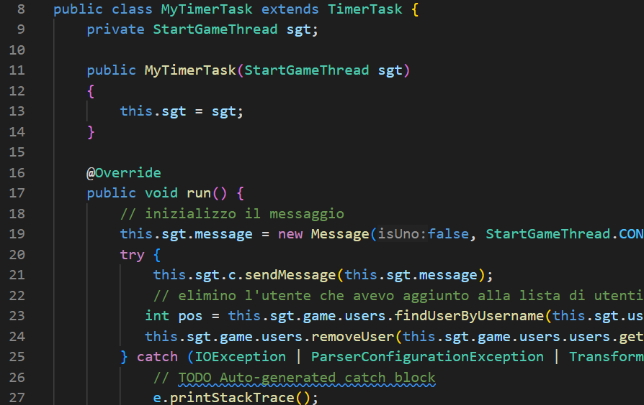
THREAD
È stato utilizzato un thread che gestisce l’accesso alla partita dei client.
Gestisce quindi, tramite un timer, se il tempo di attesa di un client, per trovare una partita, sia eccessivo.

Slide 12
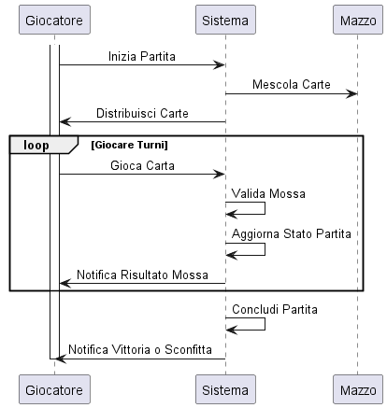
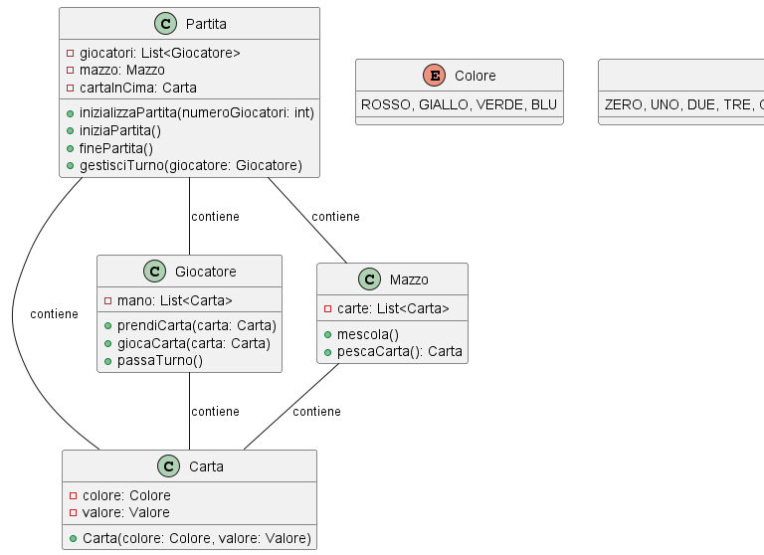
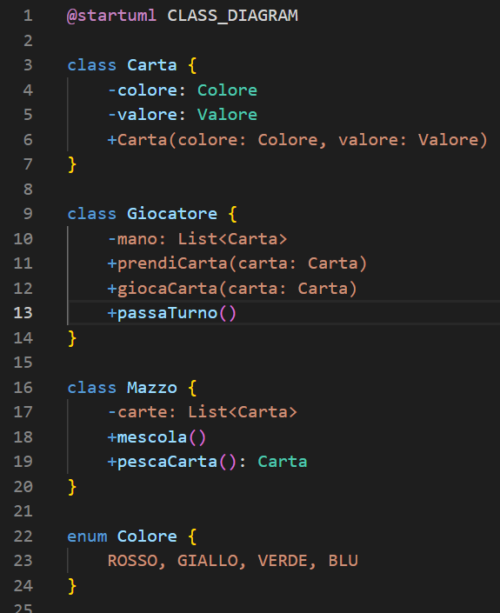
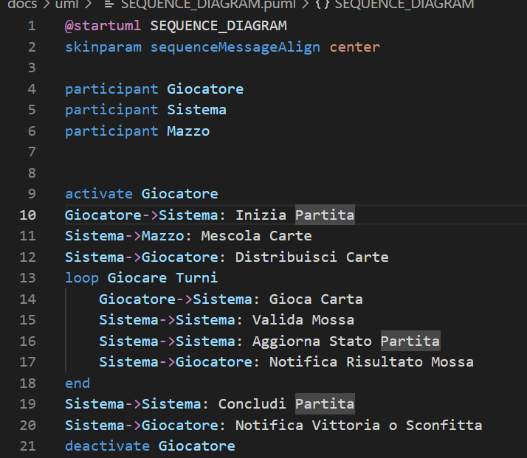

UML
Per produrre i diagrammi UML (class, sequence, use case) abbiamo usato PlantUML.
PlantUML è:
uno strumento open-source.
Permette di creare diagrammi da un linguaggio di testo semplice.
Supporta diversi tipi di diagrammi.
Può generare immagini in formato PNG, SVG, LaTex, ASCII.

Slide 13


GRAZIE DELL’ATTENZIONE

